Slide 1
Героем тот лишь назовётся…

Slide 2
Из словаря С.И.Ожегова:
Герой это человек, совершающий подвиги, необычный по своей храбрости, доблести, самоотверженности.
Подвиг — это героический,
самоотверженный поступок.

Slide 3
Из словаря Д.Н.Ушакова
Герой — это мужественный, бесстрашный человек, который, рискуя своей жизнью, совершает смелые, необычные по своей храбрости поступки.

Slide 5
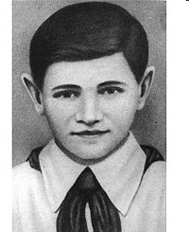
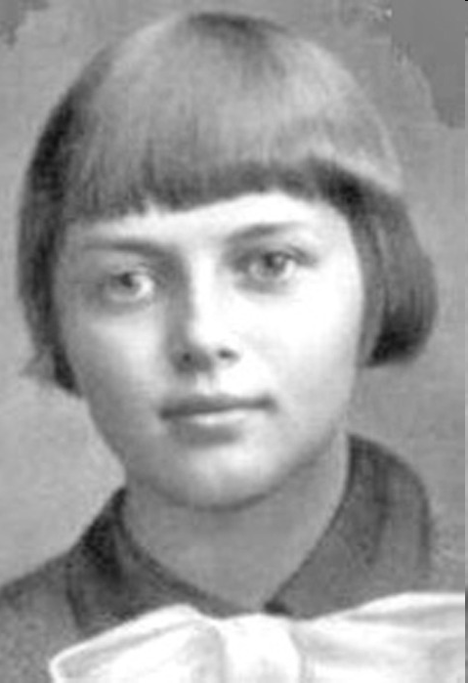
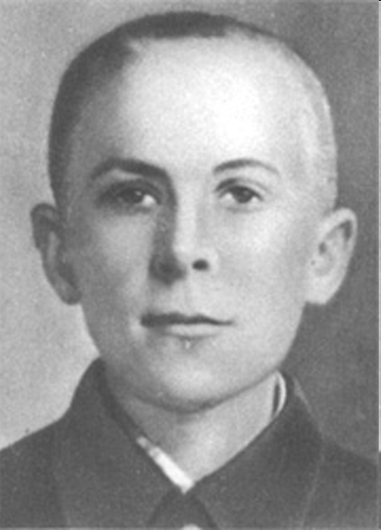
Валя Котик
Лёня Голиков
Зина Портнова
Марат Казей

Slide 6
Медаль «Золотая Звезда»

Slide 7
Евгений Чернышов

Slide 9
Ярослав Адоньев
Ваня Макаров
Лида Пономарёва
Notes:
Спас годовалую девочку

Slide 10
Герой в бою думает не о смерти, а о победе.

Slide 11
Герой родится для себя, но умирает за людей.

Slide 12
Героями не рождаются, героями становятся.

Slide 14
Медаль «Золотая Звезда»

Slide 15
Орден Славы

Slide 16
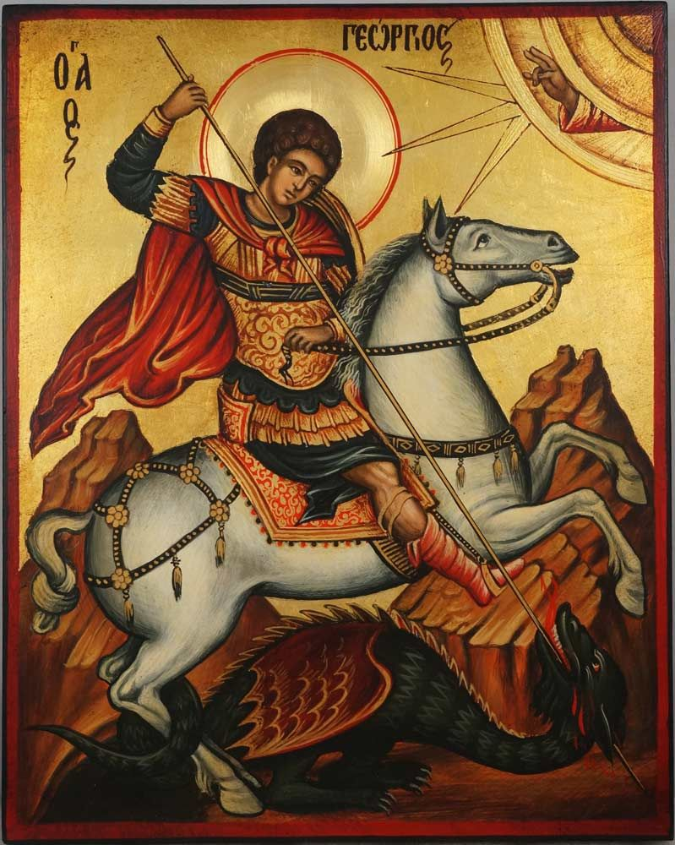

Slide 18
9 ДЕКАБРЯ

Slide 19
Святая Русь

Slide 20
Героем тот лишь назовётся…

Slide 21
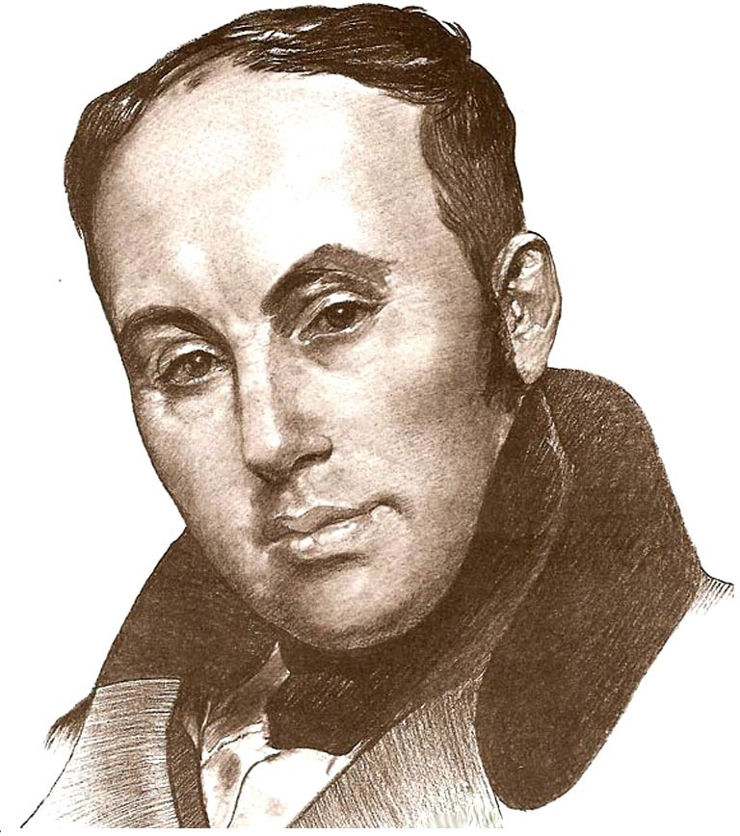
Героем тот лишь назовётся, Кто добродетель красну чтит.
Василий Андреевич
Жуковский
(1783г -1852г)

Slide 22
Источники
День Героев Отечества https://ya.ru/images/search?from=tabbar&img_url=https%3A%2F%2Fcdn.culture.ru%2Fimages%2Fc8db115a-1b20-5794-b6e8-bebdb680925c&lr=20134&pos=1&rpt=simage&text=День%20Героев%20Отечества
Николай Гущин https://memgid.ru/object/3800
Валя Котик https://obrazovaka.ru/kotik-valya.html?ysclid=lrx4fte1sj791267619
Зина Портнова https://www.osnmedia.ru/1000/zina-portnova/
Лёня Голиков https://www.osnmedia.ru/1000/lenya-golikov/
Евгений Чернышов https://dzen.ru/a/YqMpPILPgXvJX_Bv
Александр Карелин https://dzen.ru/a/ZJTGucvjc0IWpLtK
Ярослав Адоньев https://dzen.ru/a/Yk0-HxA6yG3qZ-i-
Лида Пономарёва https://dzen.ru/a/XcXVewqunTpFmnI5
Ваня Макаров https://dzen.ru/a/ZOR7rniXGQkY3Xlo

